Slide 1


2023 졸업프로젝트
학교탈출 프로젝트
20180401 이유진

Slide 2
목차
CHAPTER 1
프로젝트 배경
CHAPTER 3
기능 소개
개발 동기
주제 선정
시장 조사
유사 서비스 비교
전체 기능 목록
주요 기능 소개
CHAPTER 2
프로젝트 설계
CHAPTER 4
개발 이슈
유스케이스 다이어그램
시퀀스 다이어그램
개념적 모델링
논리적 모델링
내 모델은 왜 이래
이게 최선인가
자동판매로 가는 길

Slide 3
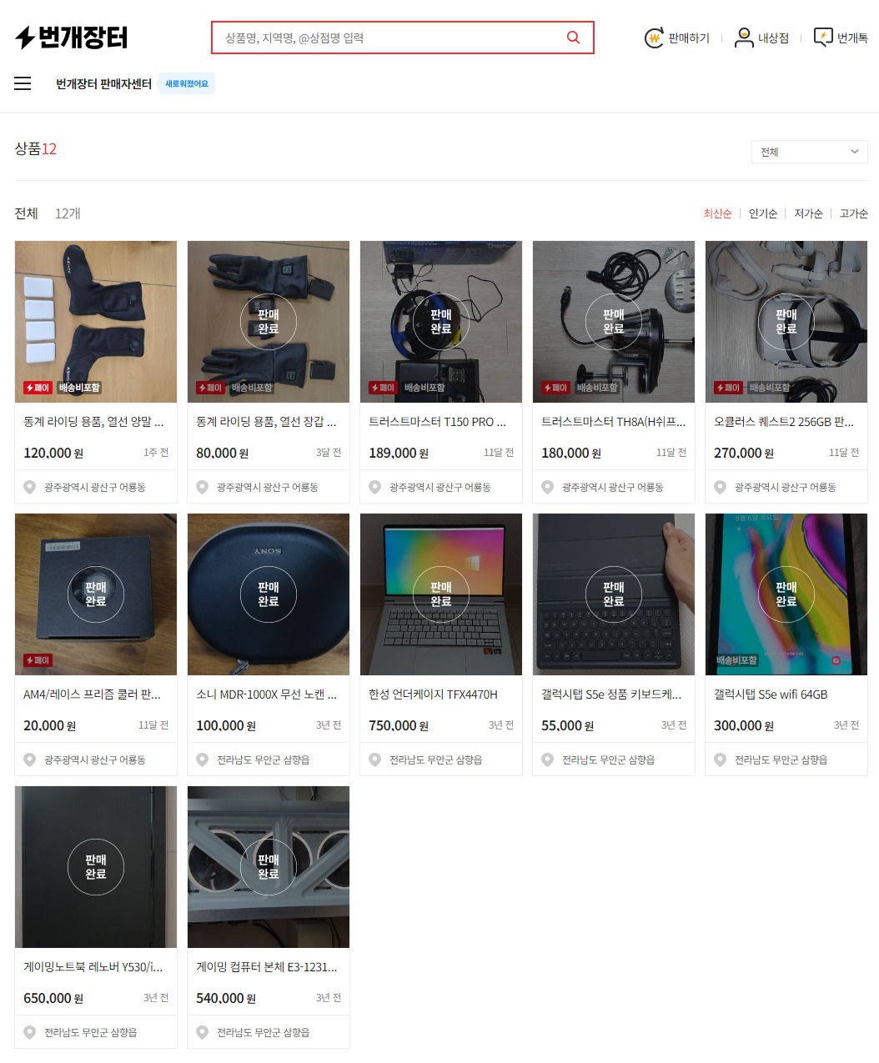
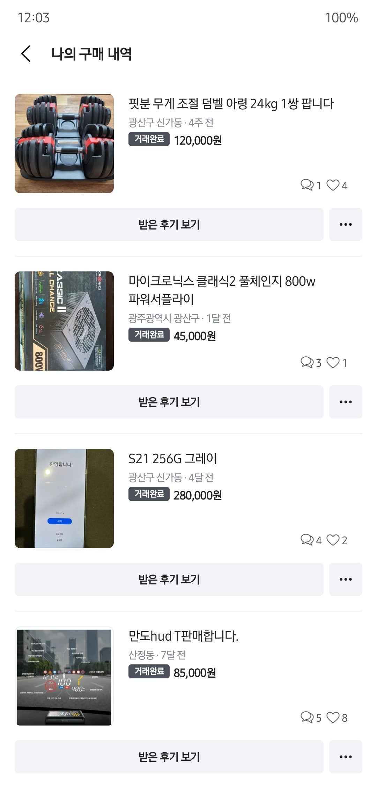
프로젝트 배경

Slide 4
프로젝트 배경
중고거래를 하던 중 어느날 문득 불.편.함.이 느껴졌다..

Slide 5
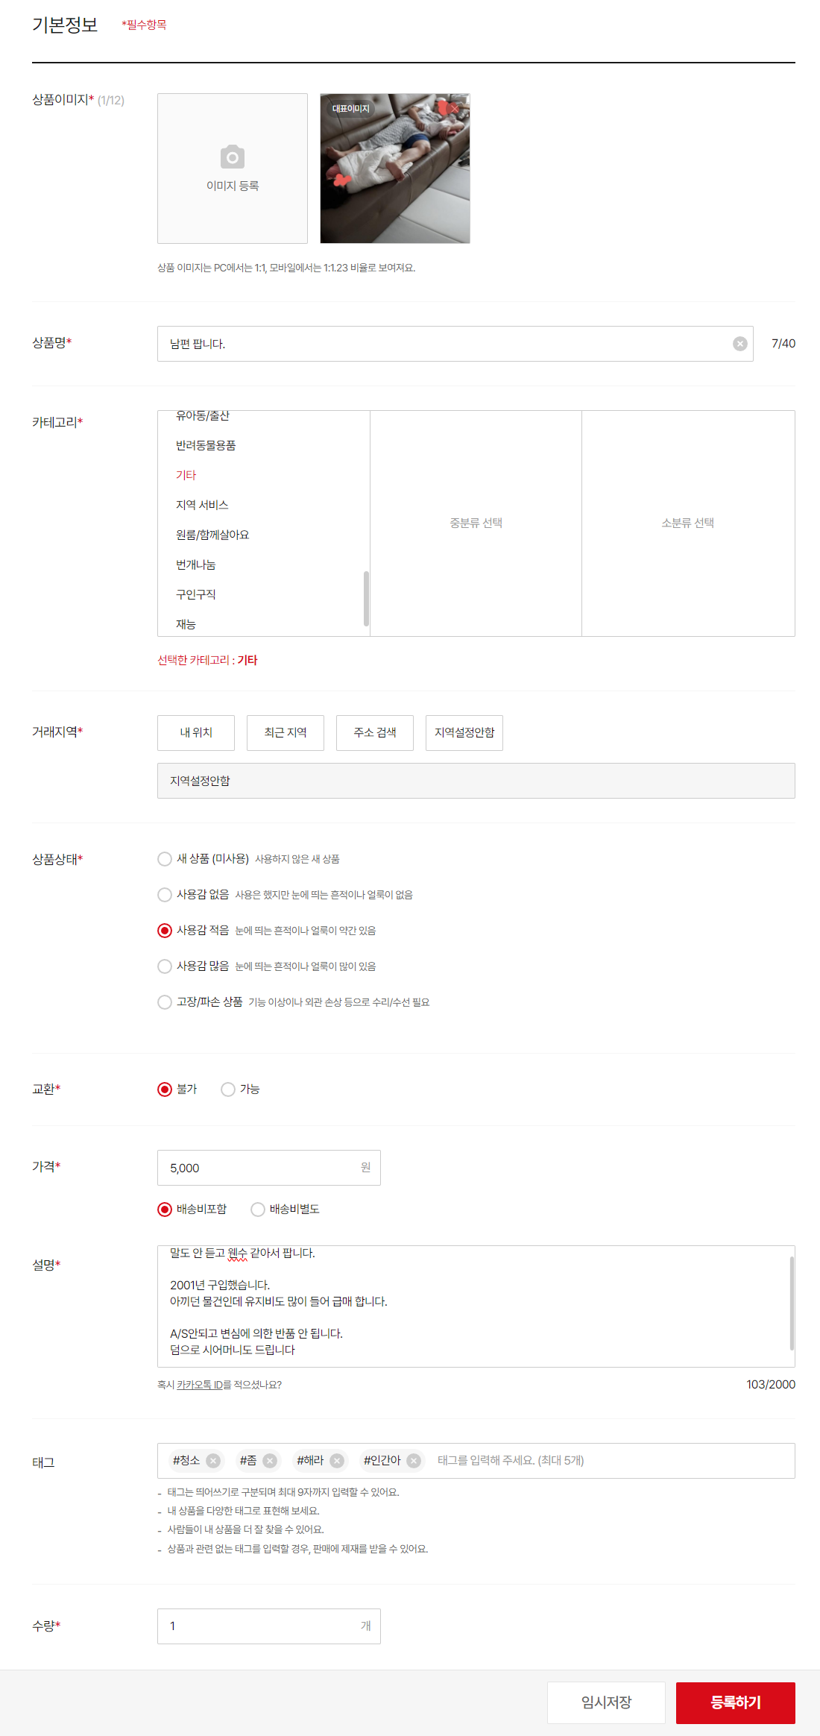
프로젝트 배경

Slide 6

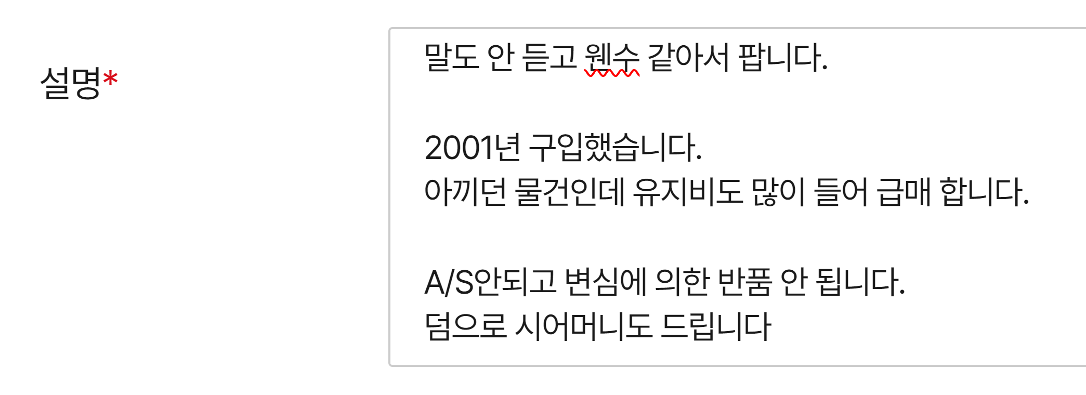
프로젝트 배경

Slide 7
프로젝트 배경
문제
상품 등록하는데 많은 시간과 창의력이 든다.
제안
누가 대신 등록해주면 되지 않을까?
해결
인공지능한테 등록 을 의뢰해 보자

Slide 8
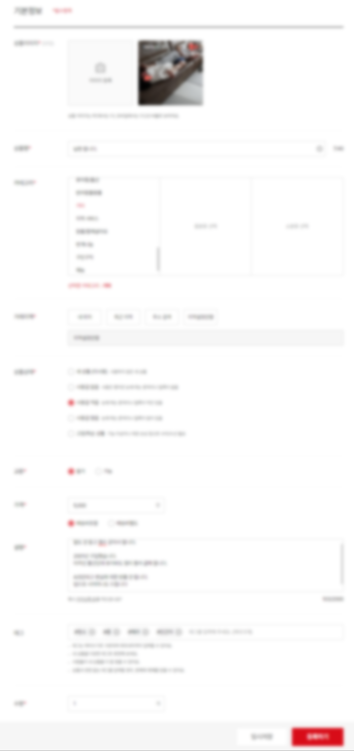
프로젝트 배경
인공지능이 상품등록 해주는 중고판매 서비스

Slide 9
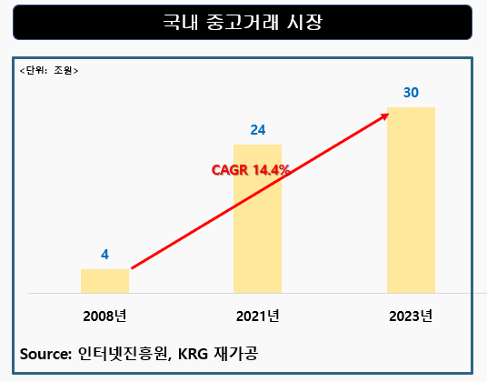
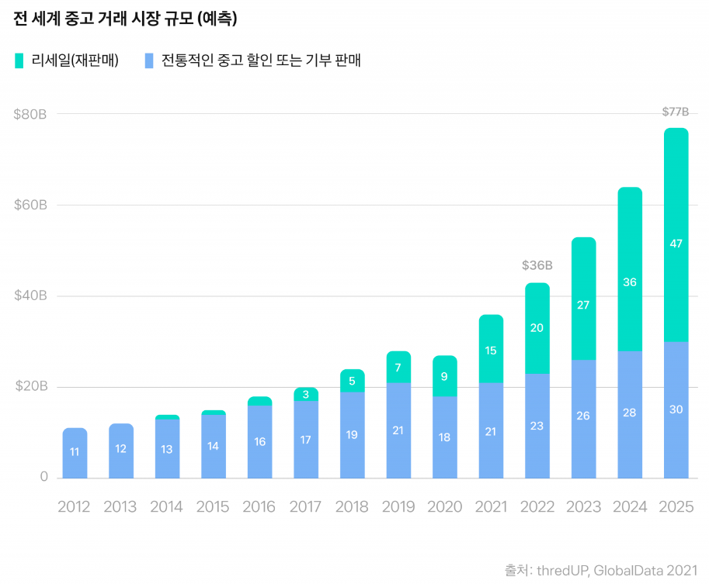
시장 조사
국내 시장
전 세계 시장
23년 기준 30조원
21년 기준 360억 달러
(한화 21조원)

Slide 10



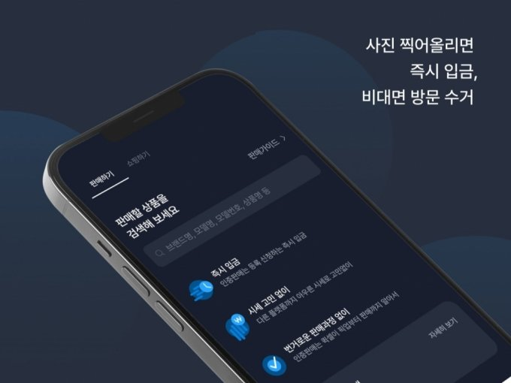
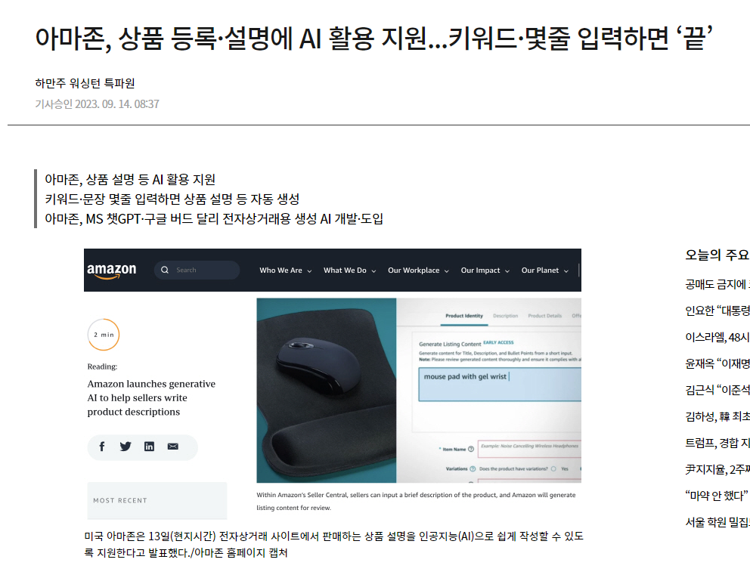
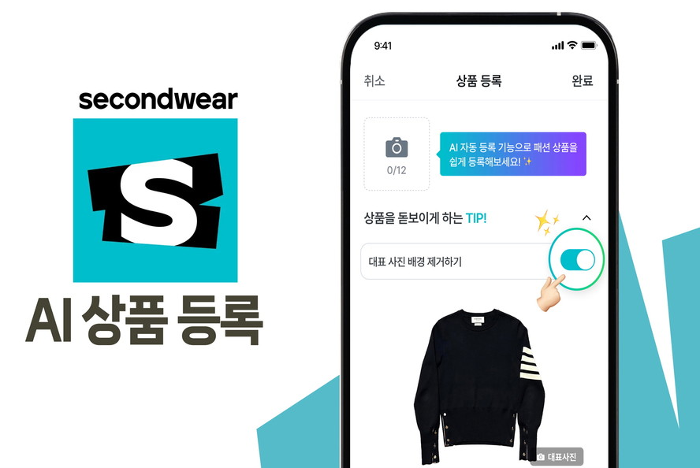
경쟁사

Slide 11


경쟁사
내 프로젝트
AI 적용 대상 |  |  |  | 전자제품 | 의류 | 알 수 없음
추가 기능 | 금액 제시 |  | × | ○ | × | ×
 | 판매 자동화 |  | × | ○ | × | ×
 | 기타 |  |  |  | 상품 배경 제거 | 상품명 상품설명

Slide 12







개발 환경

Slide 13
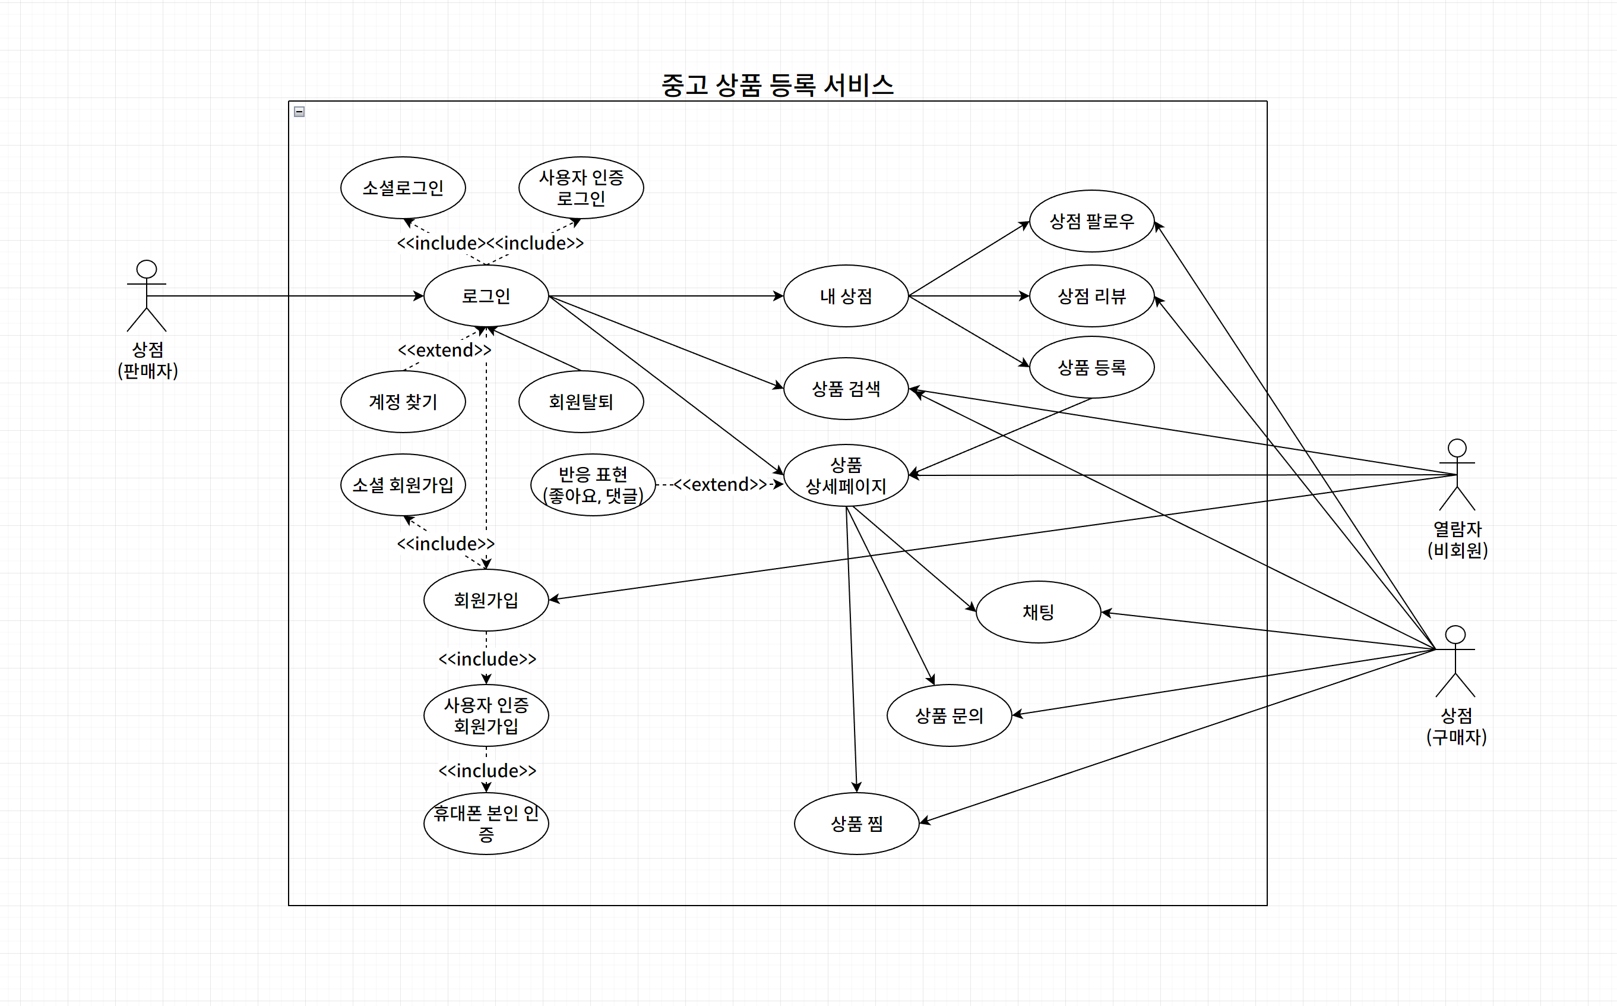
프로젝트 설계
유스케이스 - 전체

Slide 14
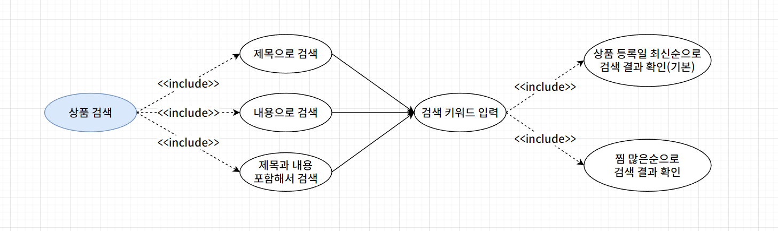
프로젝트 설계
유스케이스 – 상품 검색

Slide 15
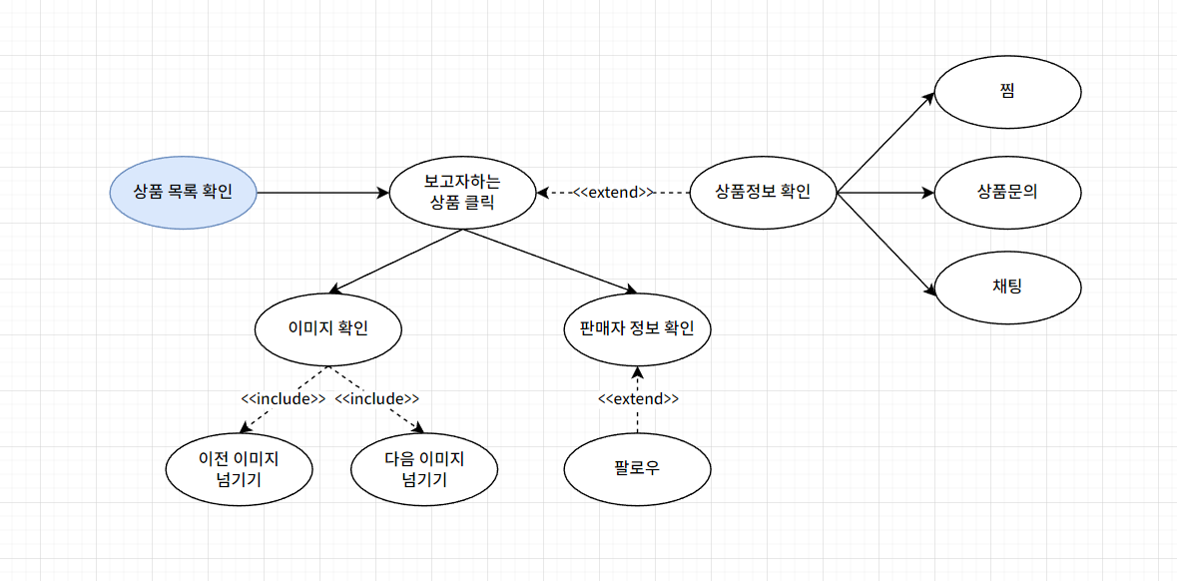
프로젝트 설계
유스케이스 – 상품 조회

Slide 16
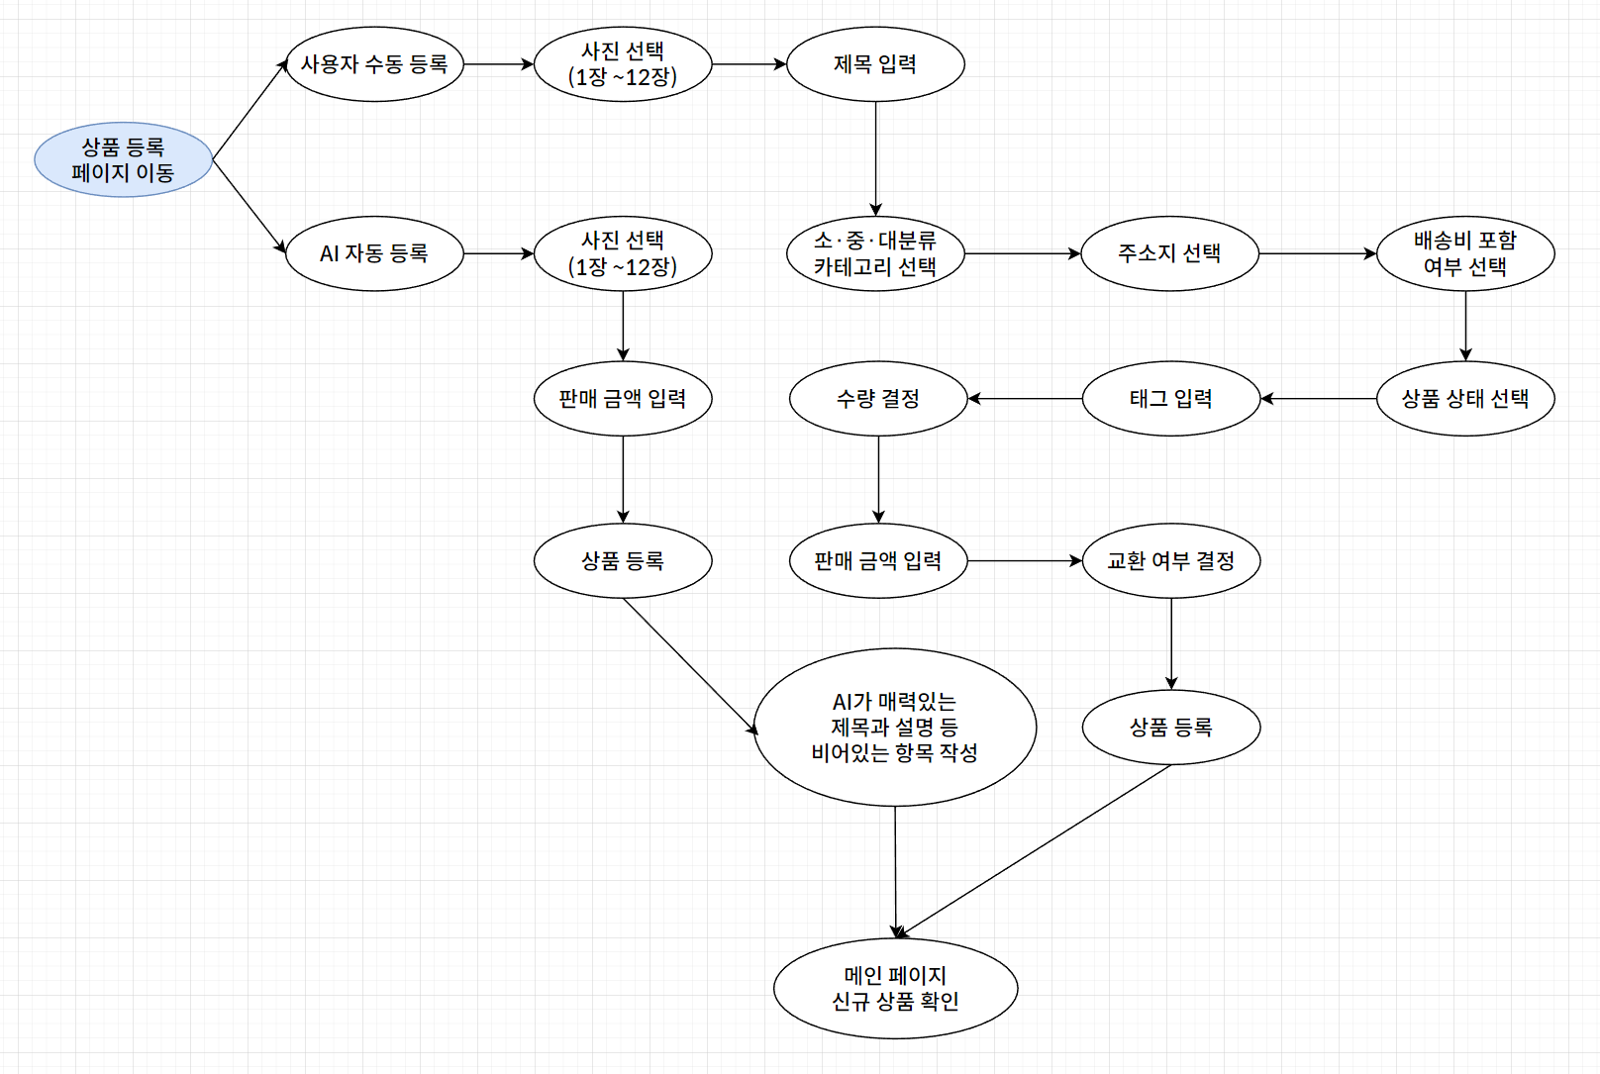
프로젝트 설계
유스케이스 – 상품 등록

Slide 17
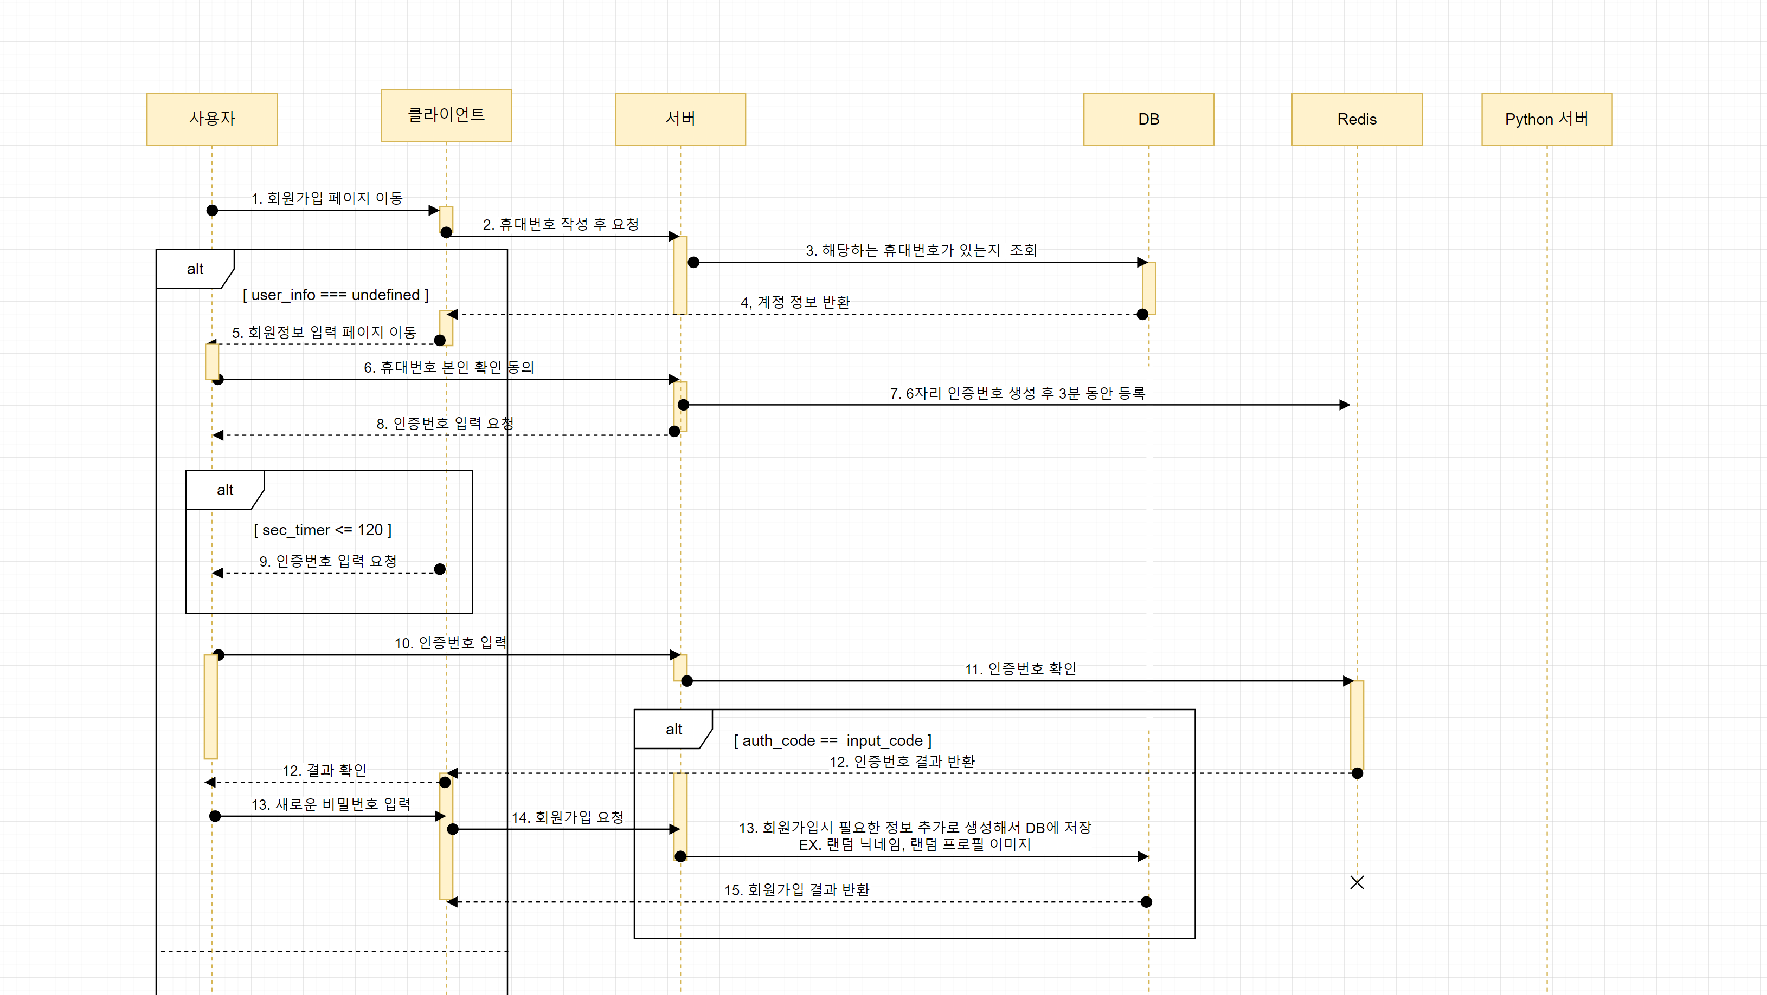
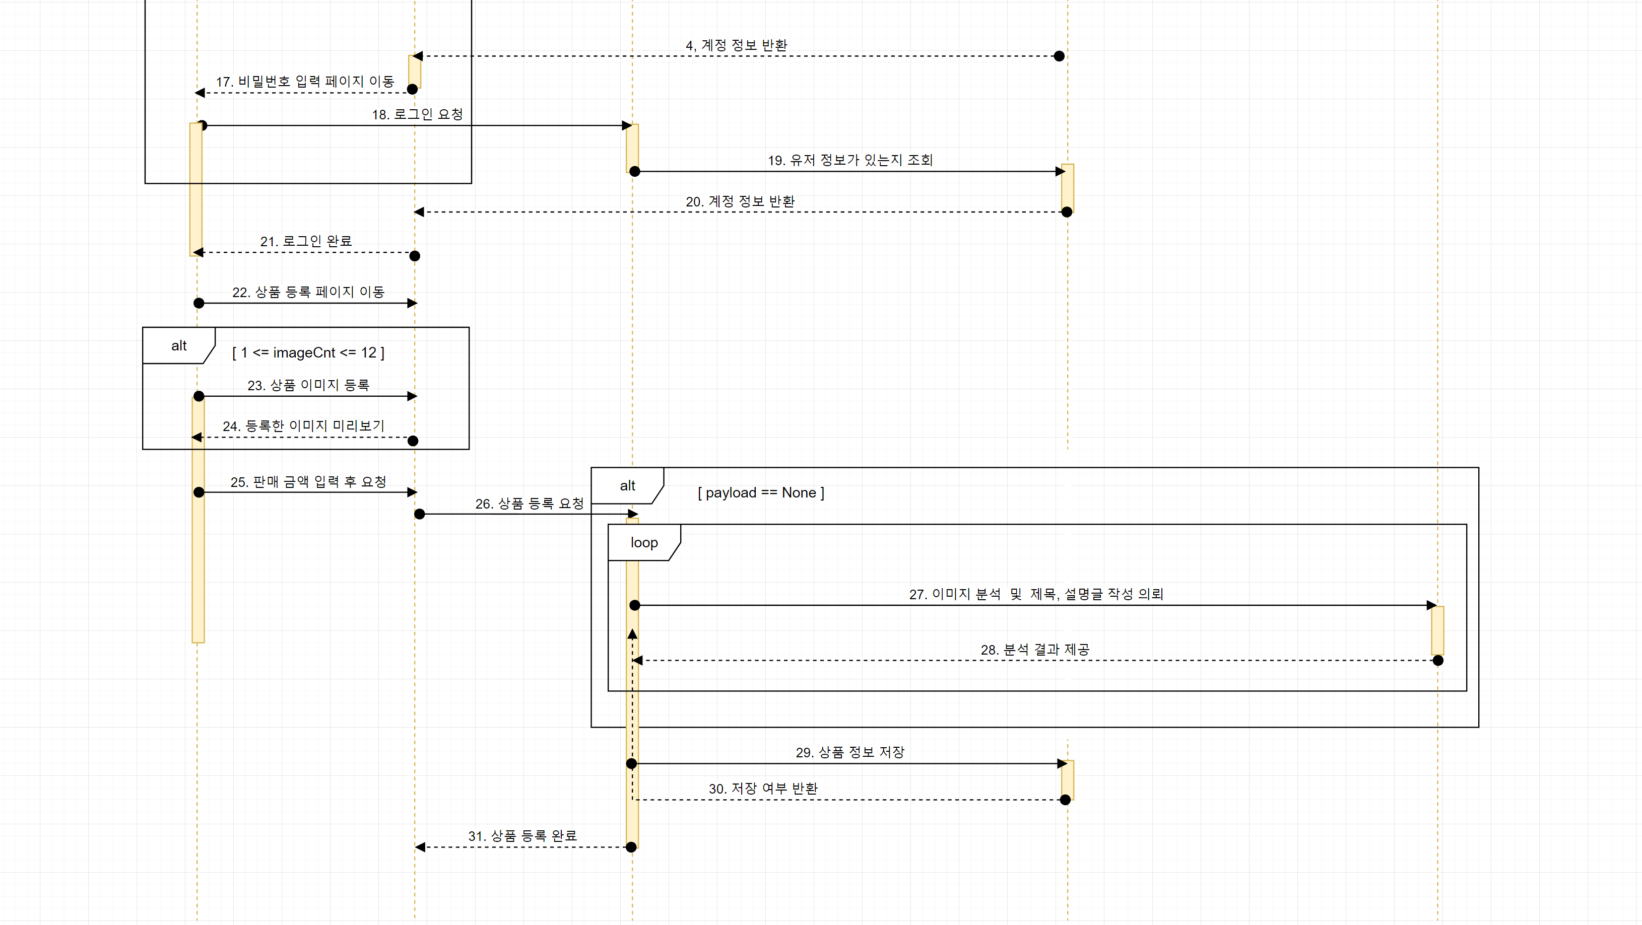
프로젝트 설계
신규 유저가 상품 자동 등록을 사용하는 프로세스
시퀀스 다이어그램

Slide 20
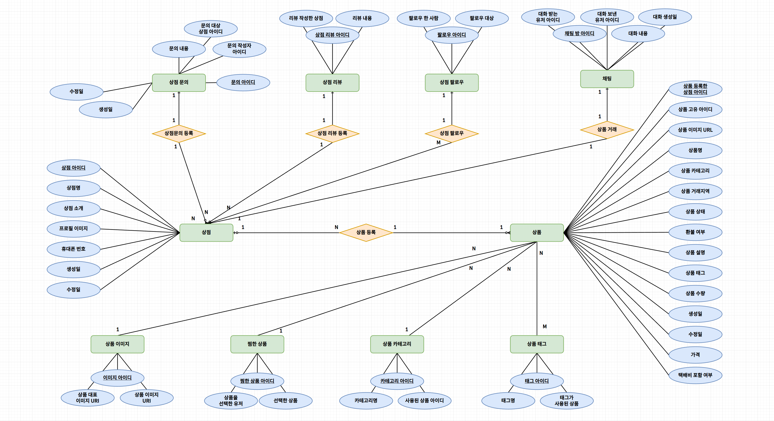
프로젝트 설계
개념적 데이터 모델링

Slide 21
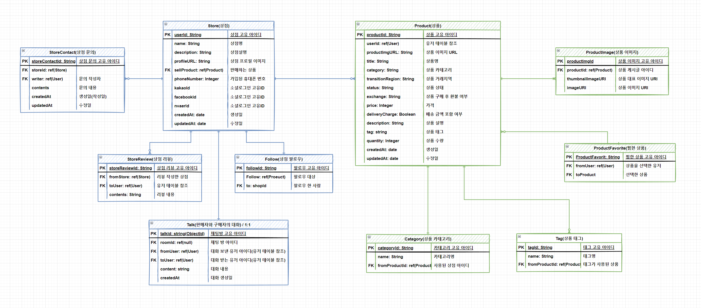
프로젝트 설계
논리적 데이터 모델링

Slide 22
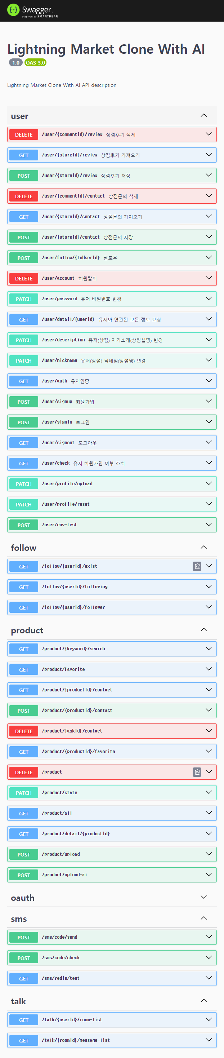
API 문서

Slide 23
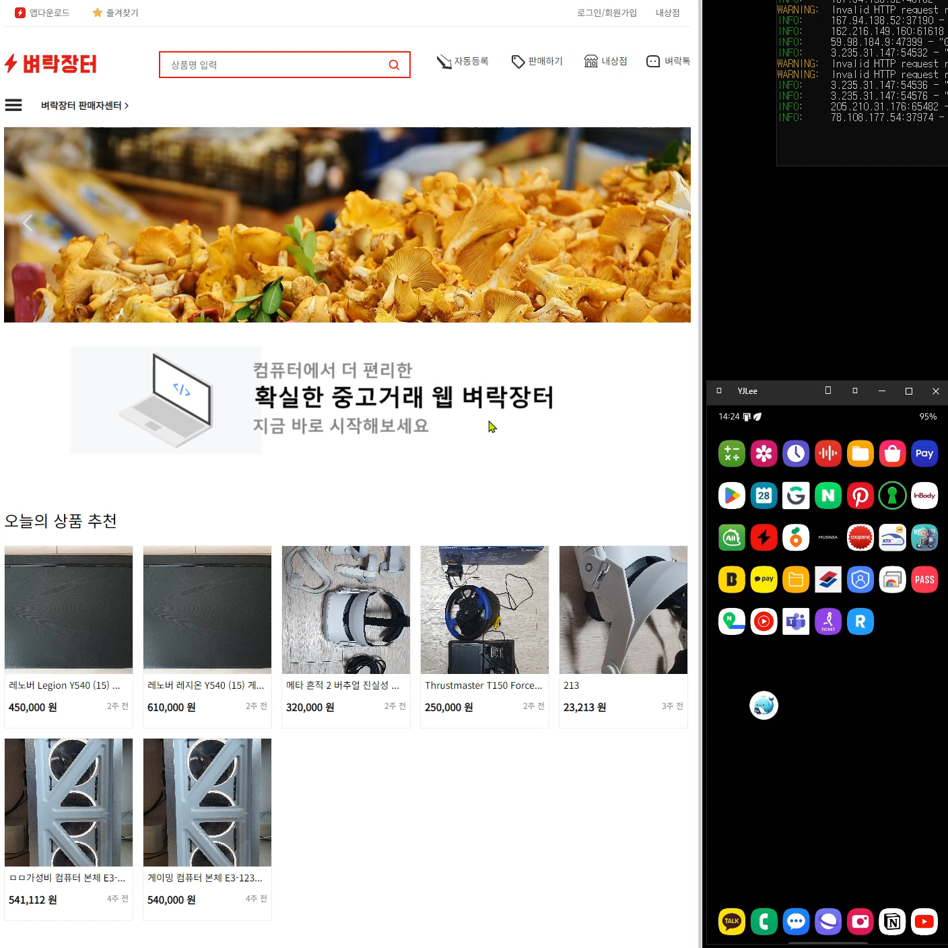
기능 소개
회원가입
휴대폰 본인인증 가입

Slide 24
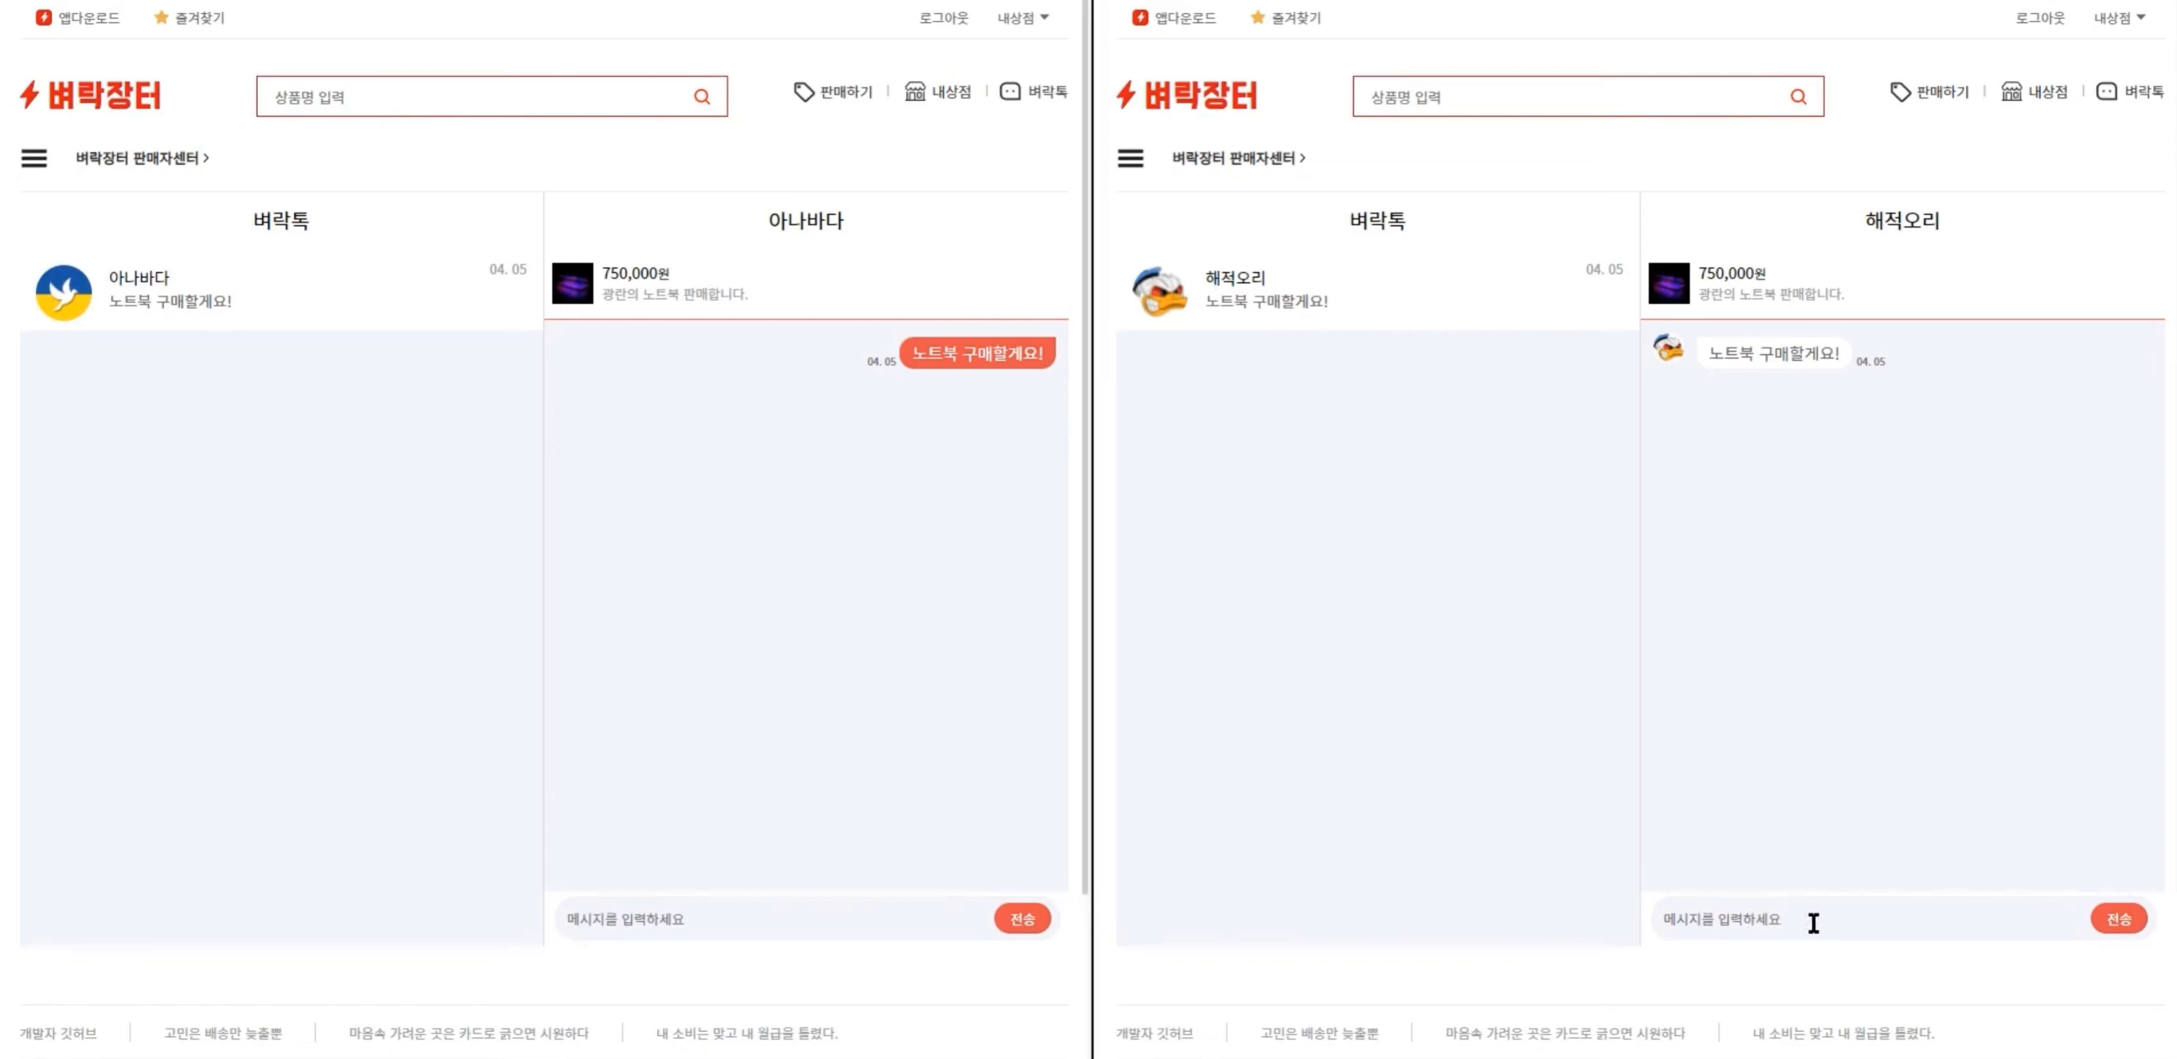
기능 소개
상품 거래 채팅 서비스

Slide 25
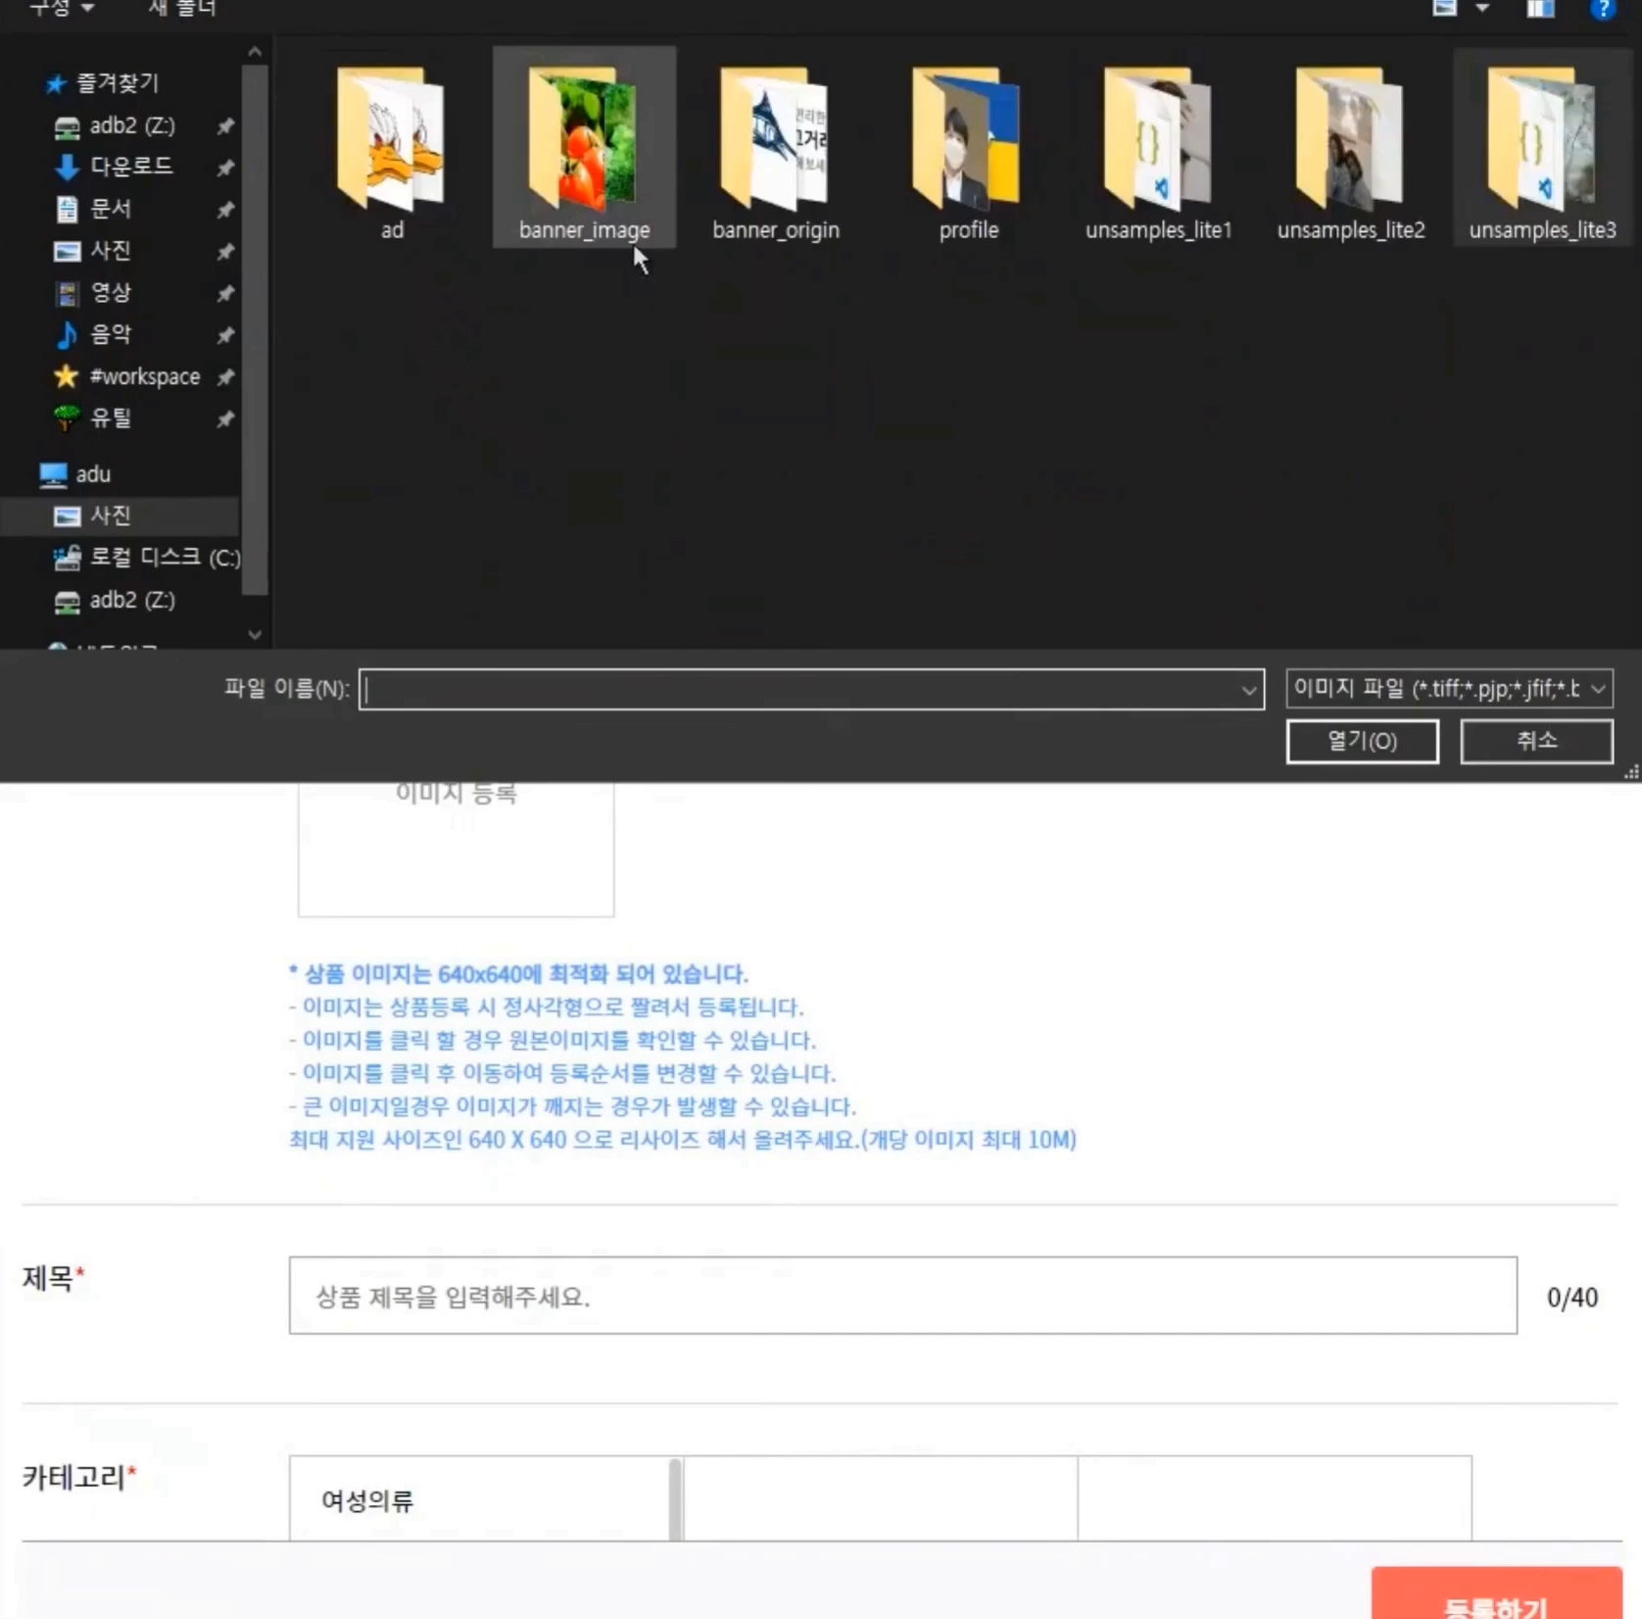
기능 소개
상품등록
사용자 수동 등록

Slide 26
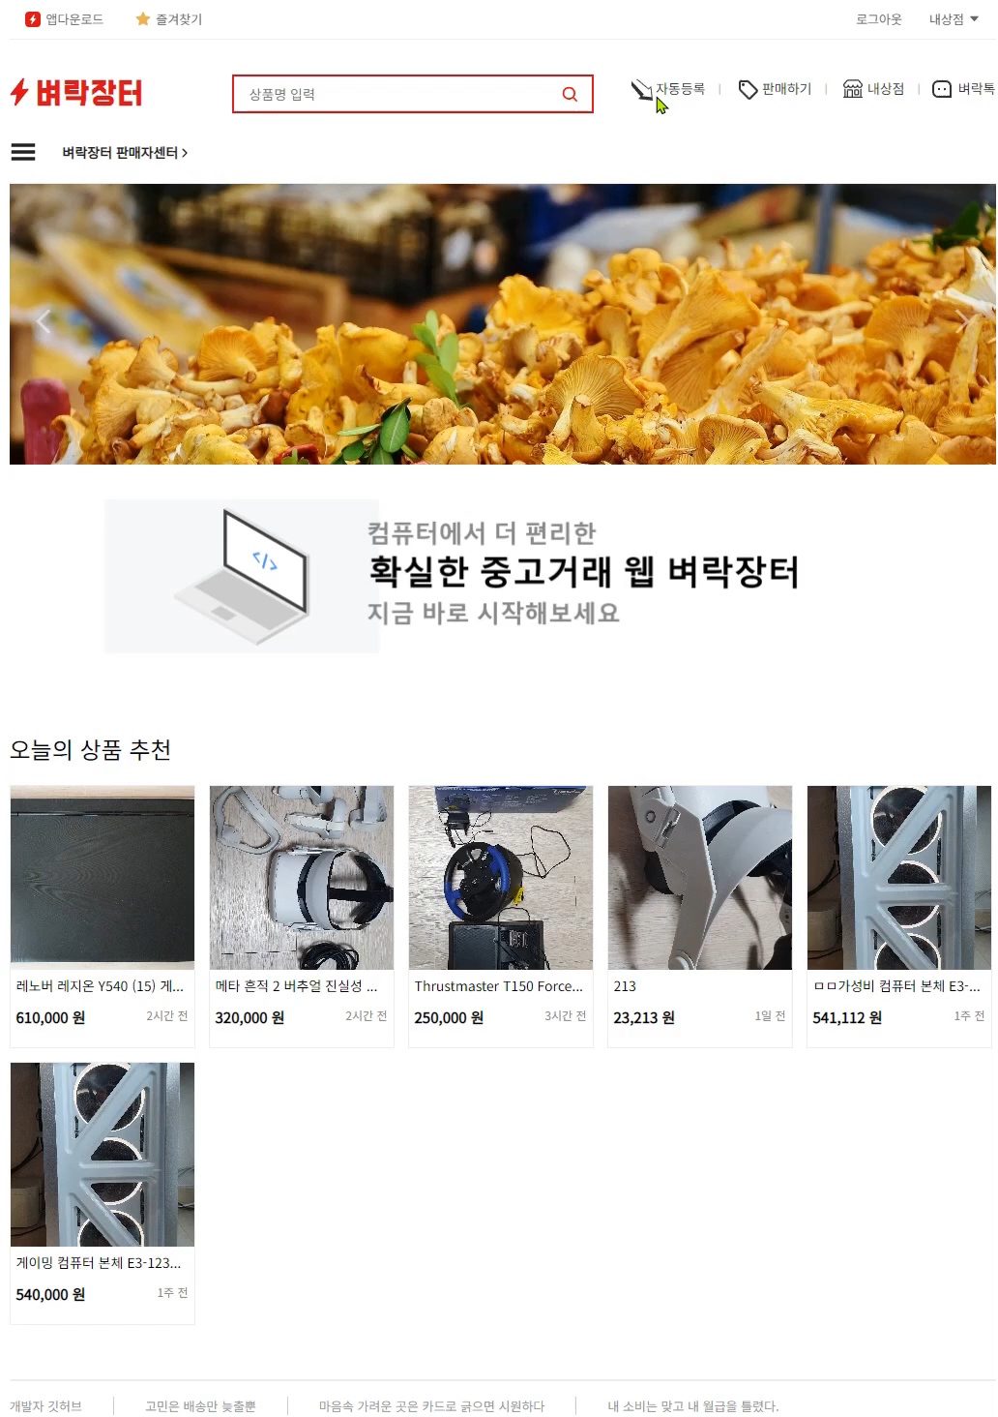
기능 소개
상품등록
AI 등록 1차 시연

Slide 27
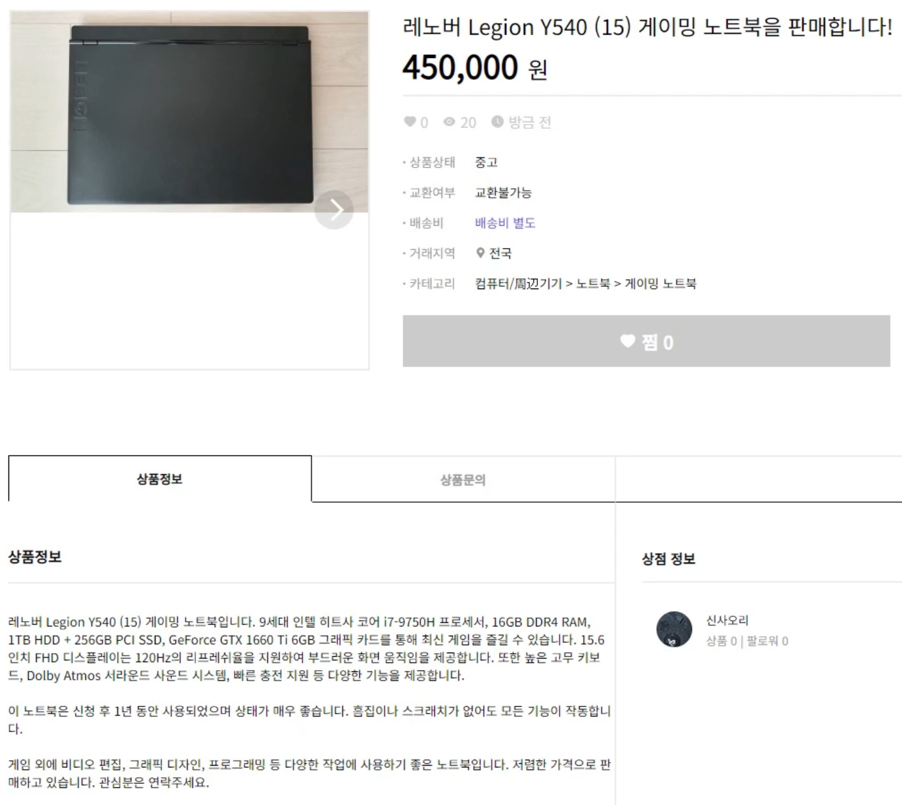
기능 소개
상품등록
AI 등록 1차 결과

Slide 28
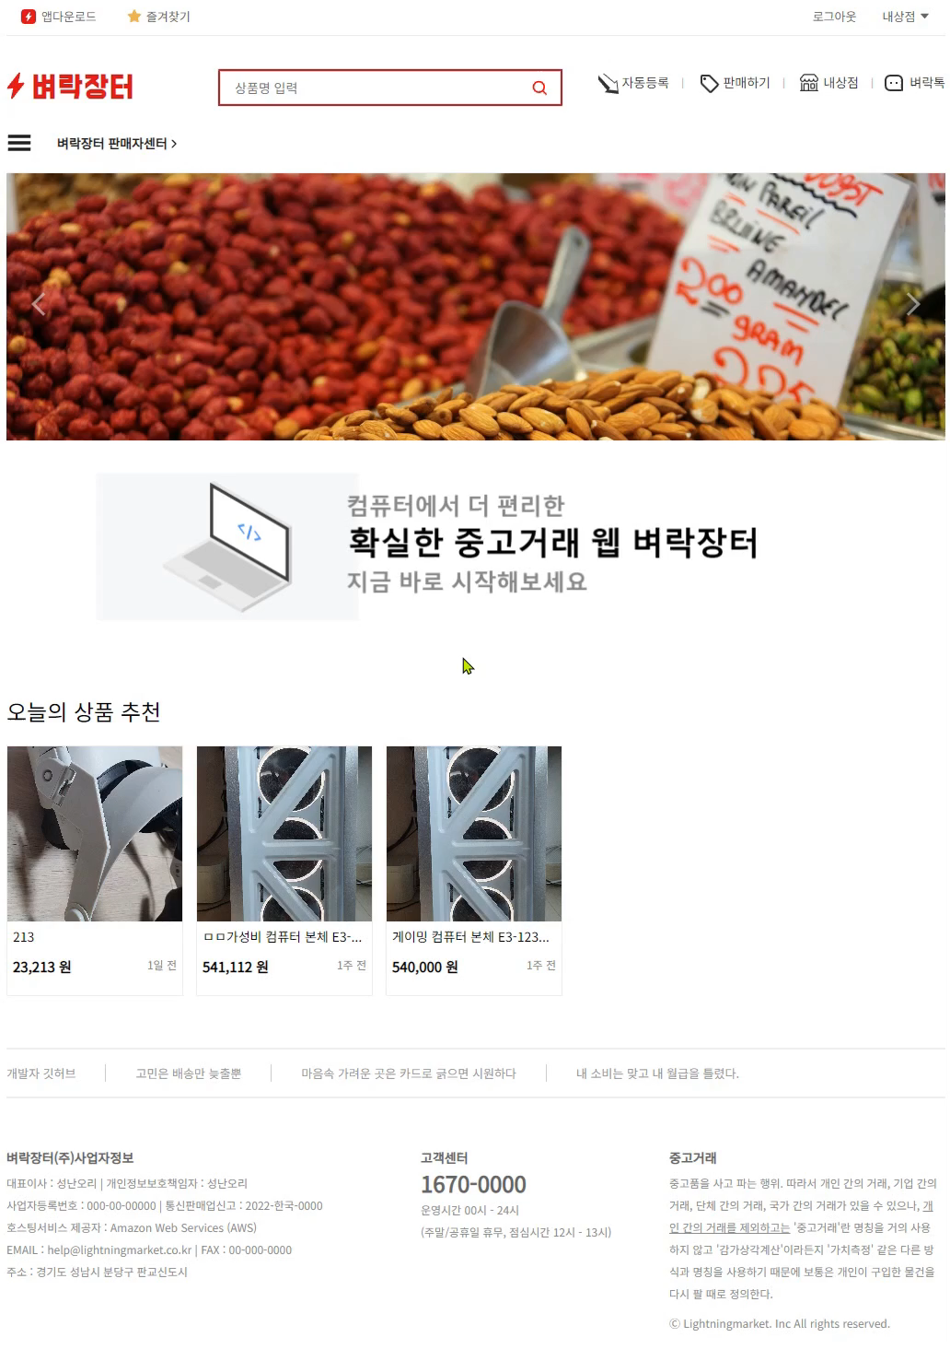
기능 소개
상품등록
AI 등록 2차 시연

Slide 29
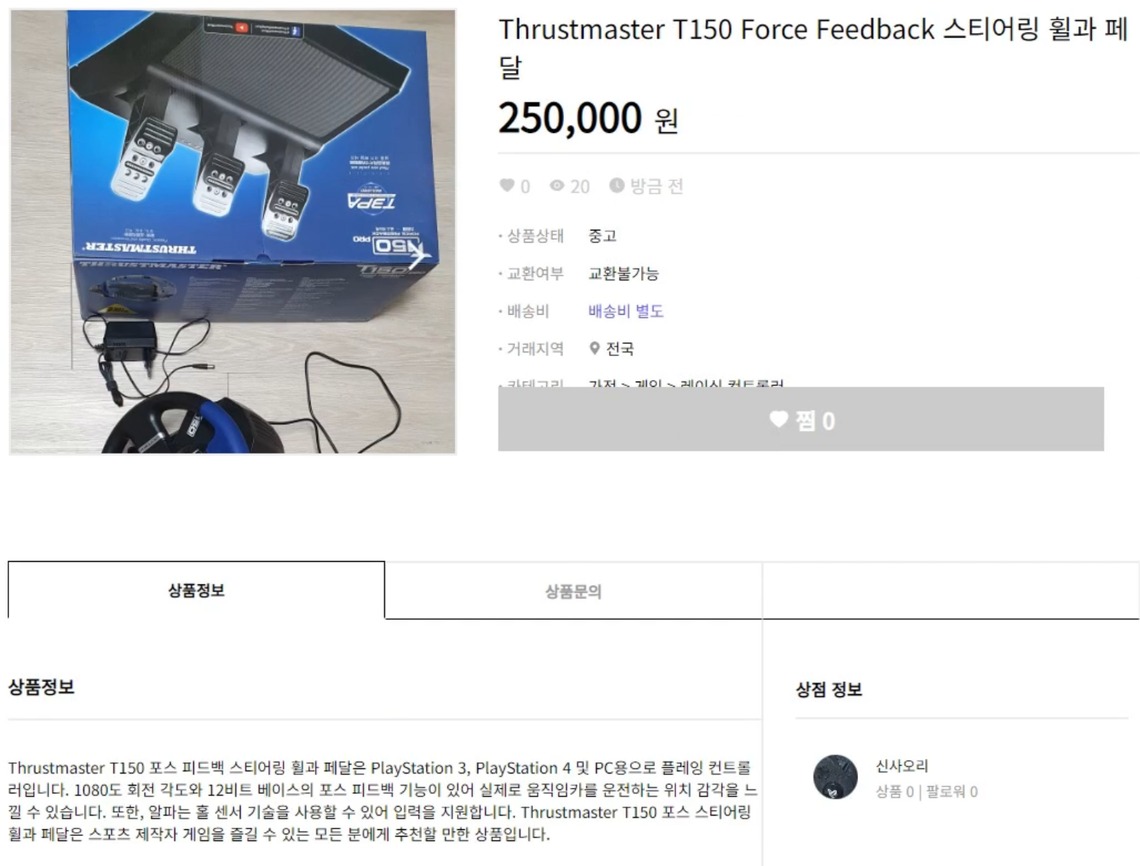
기능 소개
상품등록
AI 등록 2차 결과

Slide 30
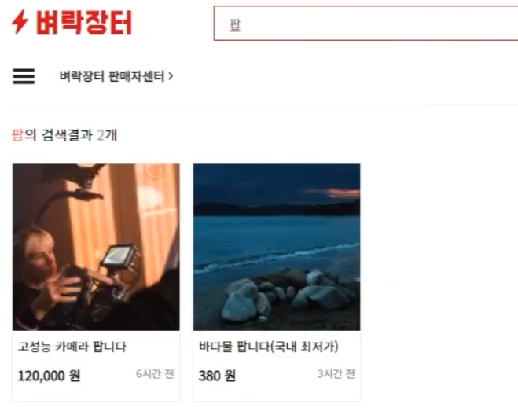
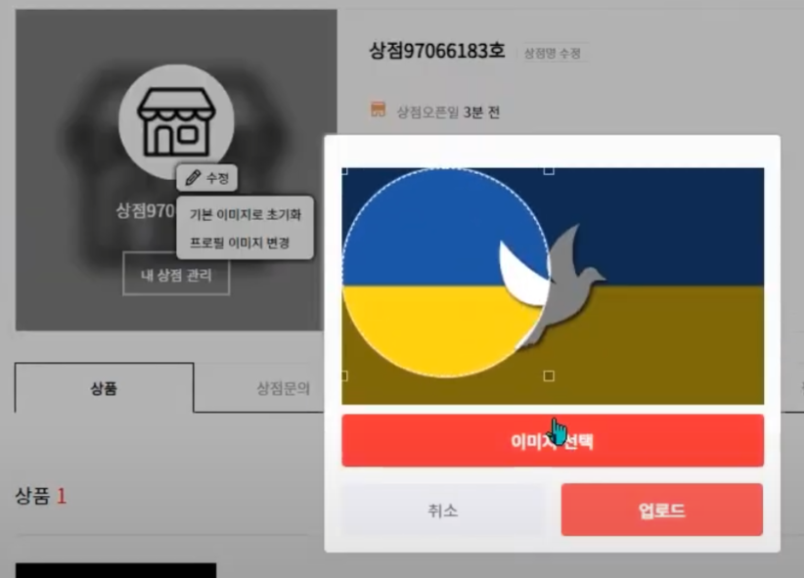
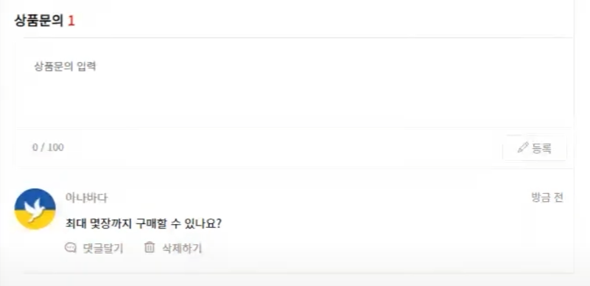
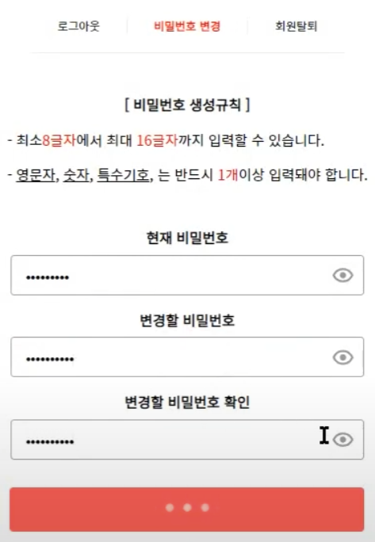
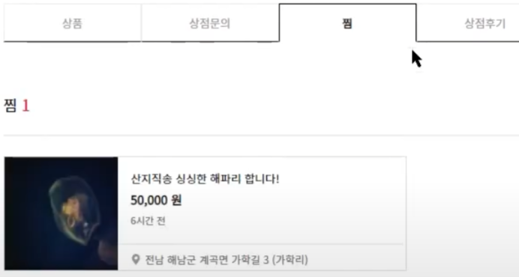
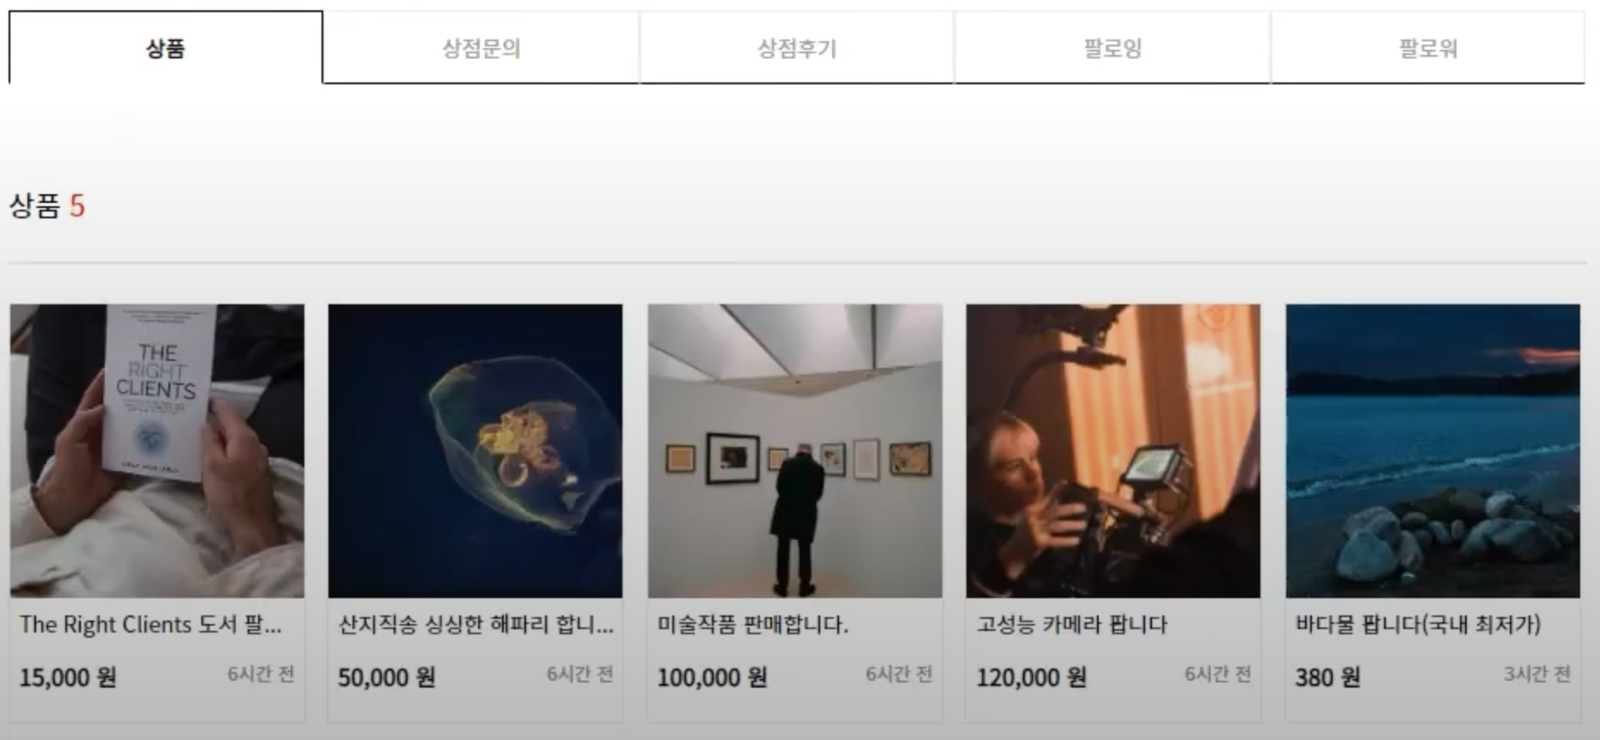
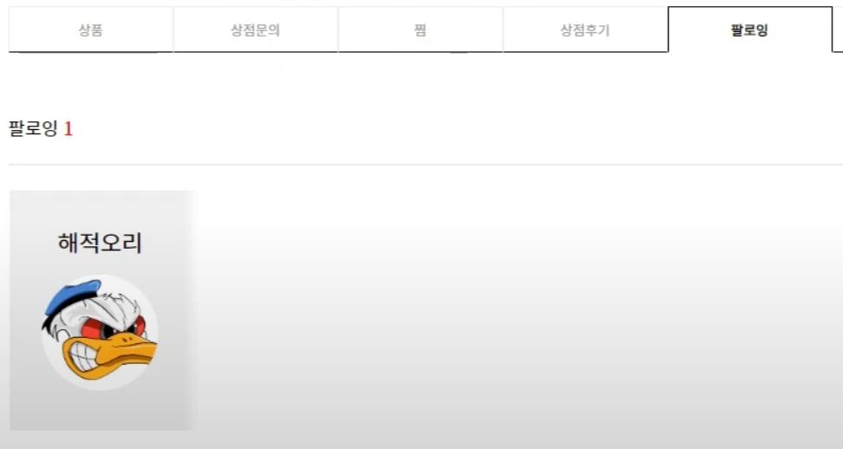
기능 소개
부가기능
상품 검색
프로필·비밀번호 변경
찜·팔로우·상품문의 조회

Slide 31
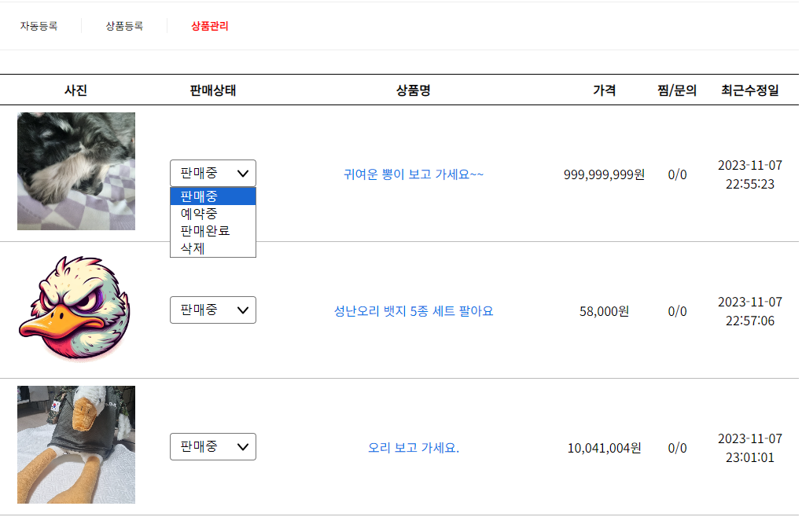
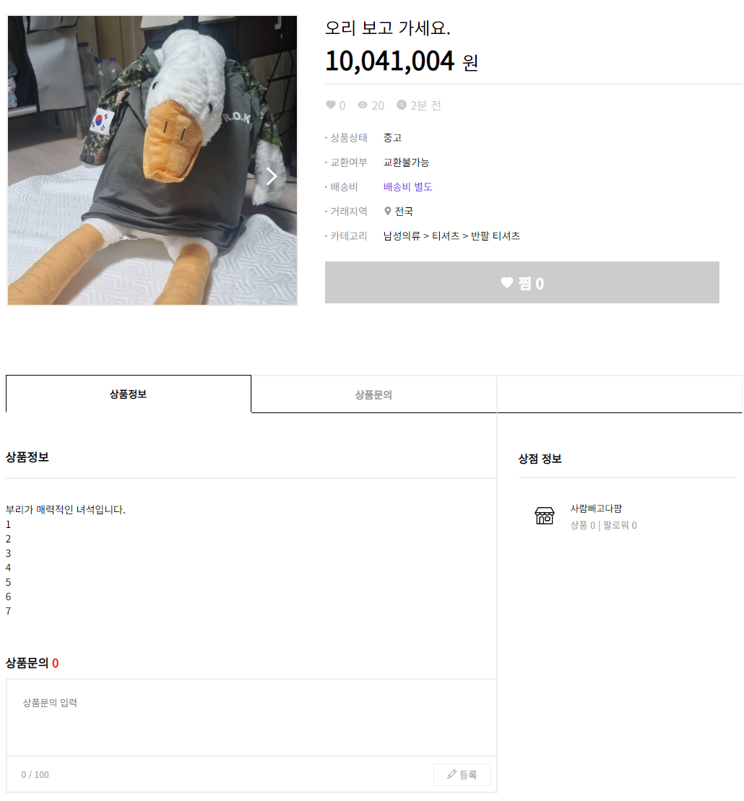
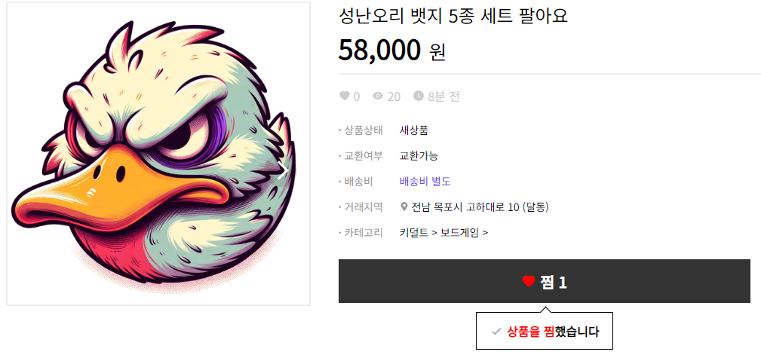
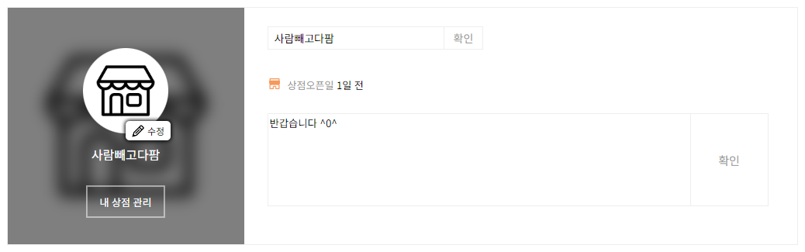
기능 소개
부가기능
상품 관리
상품 상세 페이지
찜, 상점명·소개 변경

Slide 32

개발 중 이슈 및 해결 과정

Slide 33

개발 중 이슈 및 해결 과정
21,000개 이상의 카테고리로 분류
하지만 용량이 1.1TB
그리고 크기가 줄어든 이미지 용량은 268GB

Slide 34
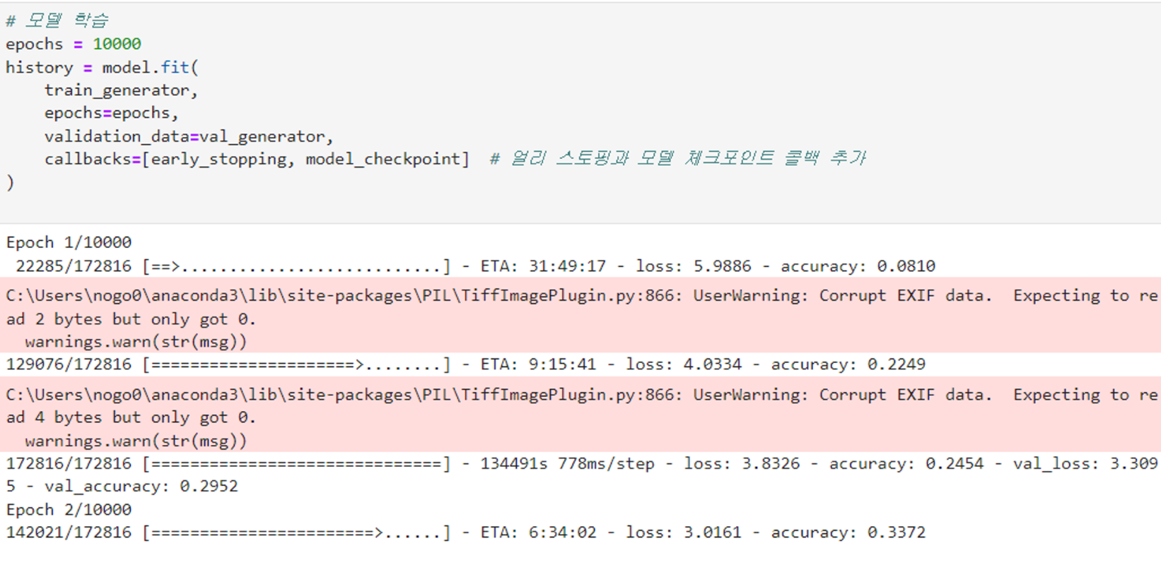
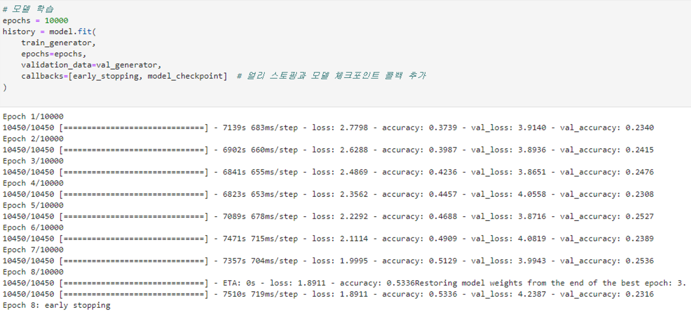
개발 중 이슈 및 해결 과정
한 카테고리당 64장의 이미지로 언더 샘플링
한 번 학습하는데 2 시간
한 번 학습하는데 37 시간
하지만 과적합
한 카테고리당 1000장 가량의 이미지 분포

Slide 35
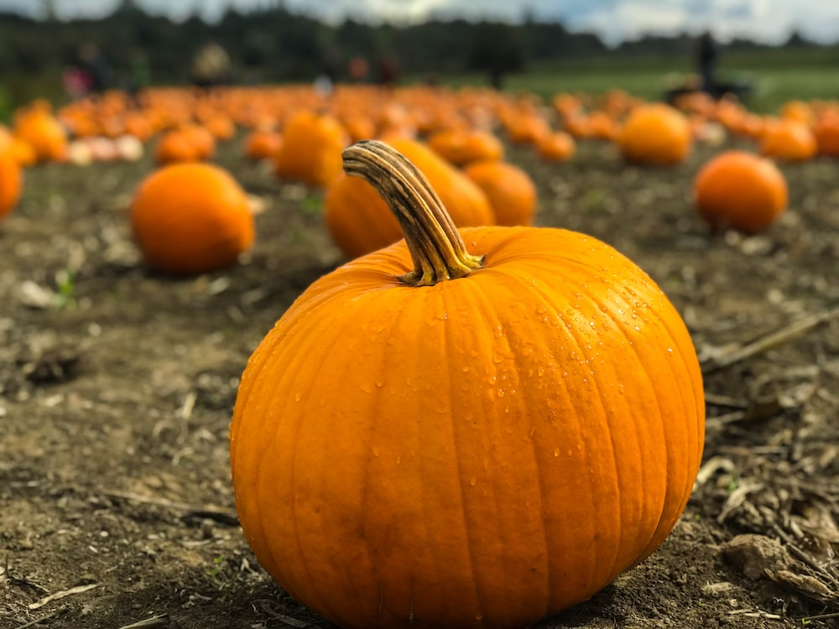

개발 중 이슈 및 해결 과정

Slide 36



개발 중 이슈 및 해결 과정

Slide 37

개발 중 이슈 및 해결 과정
API
API
파일 전송 여부 | ❌ | 🟢
정식으로 제공 | 🟢 | ❌
시크릿키 고정 | 🟢 | ❌
멀티모달 지원 | ❌ | 🟢
학습 시점 | 23년 4월 | 23년 8월
오늘 정보 | ❌ 학습 시점 까지만 | 🟢
코딩 수준 - 주관적 (10점 만점) | 20점 | 7점

Slide 38
한계점
제가 개발한 서비스는 현재 사용자가 직접 판매금액을 입력해야 상품을 등록하게 되어 있습니다.
그리고 앞에서 다뤘던 테스트 벨리의 서비스 퀵셀은 시장의 시세를 종합하여 가격까지 책정해줍니다.
제가 만든 서비스도 서비스 내에 올라온 중고 물품이 많아 서로 시세를 책정할 수 있다면 자동으로 가격을
매겨 주는 걸 넘어서 가격을 변동시켜 자동 판매까지 할 수 있지 않았을까 하는 아쉬움이 남습니다.

Slide 39
참고
[국내 시장] https://industrymarket.co.kr/junggogeorae-sijang-30joweon-neomeoseo/
[전 세계 시장] https://blog.toss.im/article/resale-market
[퀵셀] https://news.mt.co.kr/mtview.php?no=2023100517240151665
[아마존] https://www.asiatoday.co.kr/view.php?key=20230914010008314
[세컨드웨어] https://www.aitimes.kr/news/articleView.html?idxno=28459

Slide 40

Q & A
경청해 주셔서 감사합니다

